Slide 1
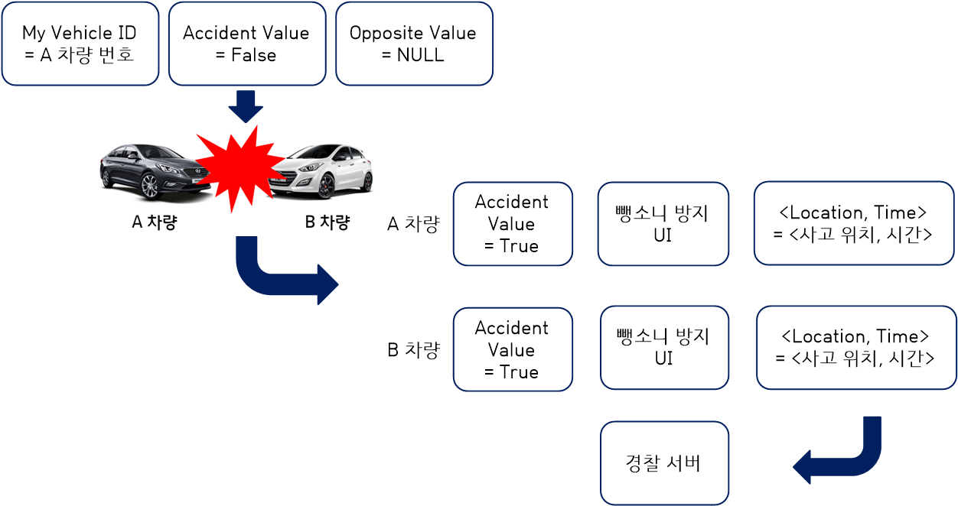
뺑소니 방지 및 사후대책 솔루션
1
ㅇ
구현 환경
산출물명
블루클럽
뺑소니 방지 UI + 사후 대책 서버
(github.com/pakminseok/Blueclub)
Python idle, Apache, PHP
임계값 이상의 충격 발생 시 각자의 차량에서 UI를 이용하여 사고의 대처 방안을 송수신 하고, 뺑소니 발생 시 인근 차량의 블랙박스 데이터와 사고 데이터를 경찰 서버에 전송합니다.
구현 아키텍처
- 그룹키값(차량 ID), 위도, 경도(차량 위치),
충격값(임의 설정), 시동시분초+운행시간(사고 시각)
->차량의 실시간 사고 정보 구현
- 사고 정보를 UI로 상호 출력해 뺑소니 방지.
사고 대상 영상 인식을 통해 사고대상 (차량/사람)을 판단
// 컨셉부
사고 후 적절한 조치가 취해지지 않았을 시 사고정보를 경찰
서버로 전송하여 검거율 제고 및 사후대책 마련
- 사고 당시 주변 차량에 블랙박스 자료 전송 요청 // 컨셉부

